Slide 1
How does This project work?
این پروژه به چه صورت کار می کند؟
مجری طرح: دکتر مجید قاسمیان
فن یار/ دستیار فناور: محمد تقی زاده

Slide 2
توضیحات: شرح کلی ساختار اپلیکیشن
Electron JS + React + Django
در این نرم افزار, به صورت مستقل
React
Django
استفاده شده است.
  اپلیکیشن
  React
  تحت پوشش
  Electron.js
  فعالیت می کند.
  که به آن اجازه می دهد, بدون هیچ مشکلی, تحت ویندوز اجراء شود.
به صورت خیلی ساده, این دو بخش, با استفاده از درخواست های
HTTP
با یکدیگر در ارتباط هستند.
استفاده از <جنگو> در این پروژه برای سهولت اضافه کردن اطلاعات به شِمای پایگاه داده می باشد.
کاربر نهایی ما, هیچ تعاملی با <جنگو> ندارد.
تمامی اپلیکیشن به صورت
Local
در رایانه کاربر به اجرا در خواهد آمد و برای استفاده, نیازی به اتصال به اینترنت نیست.

Slide 3






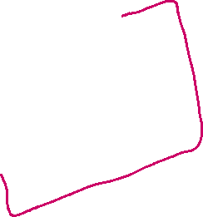
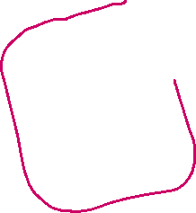

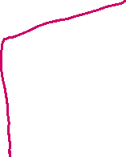
شماتیک: مدل انتزاعی از کل فرایند عملیاتی نرم افزار
React Requests from Django
Django gets the request and returns the calculations
React Shows the Calculation

Slide 4
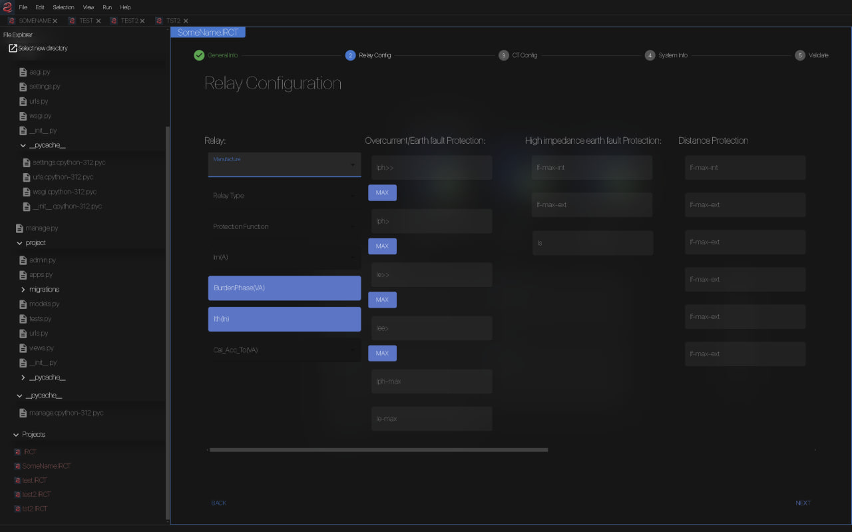
درخواست کردن اپلیکیشن
React
تصویر: صفحه ای از رابط کاربری اپلیکیشن ویندوزی
REACT
<جنگو> اطلاعاتی که ادمین نرم افزار <اینجانب> در شمای پایگاه داده وارد کرده ایم را باز میگرداند.
<ری اکت>, المان های خود را با اطلاعات بدست آمده تغذیه می کند.
اپلیکیشن <ری اکت>, اطلاعات مورد نیاز برای صفحات خود را از <جنگو> دریافت می کند.

Slide 5
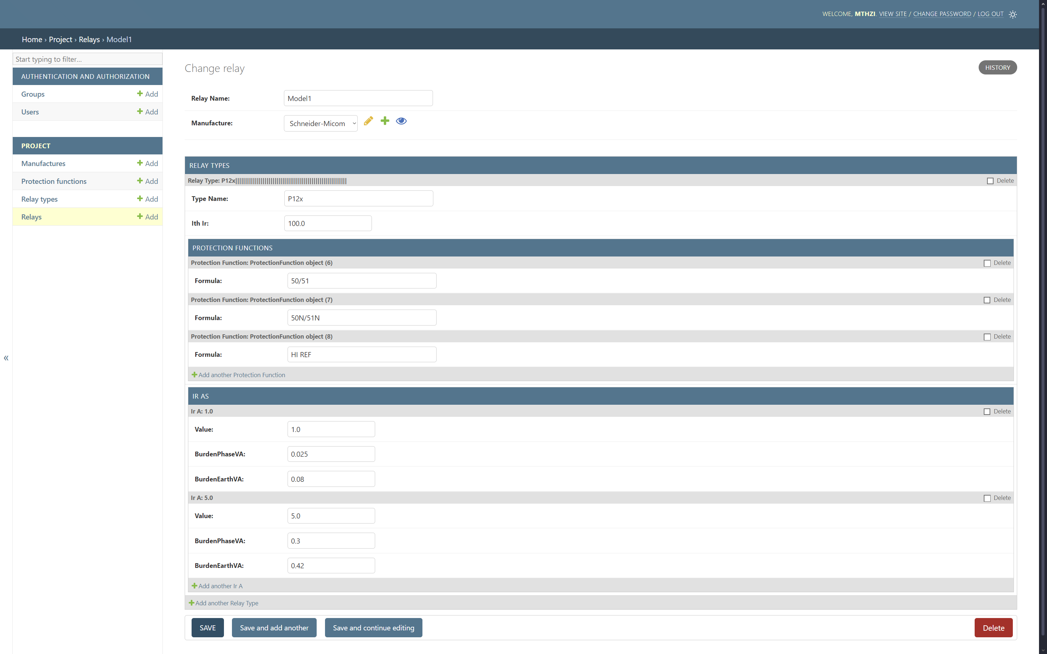
ادمین پنل <جنگو>
ورود اطلاعات به شِمای پایگاه داده
تصویر: ادمین پنل <جنگو>
DJANGO
شامل اطلاعات تجهیزات صنعتی مربوط به پست های برق می باشد.
<ری اکت>, المان های خود را با اطلاعات بدست آمده تغذیه می کند.
اطلاعات <جنگو> از طریق <پنل ادمین> به شِمای پایگاه داده اضافه می شوند

Slide 6
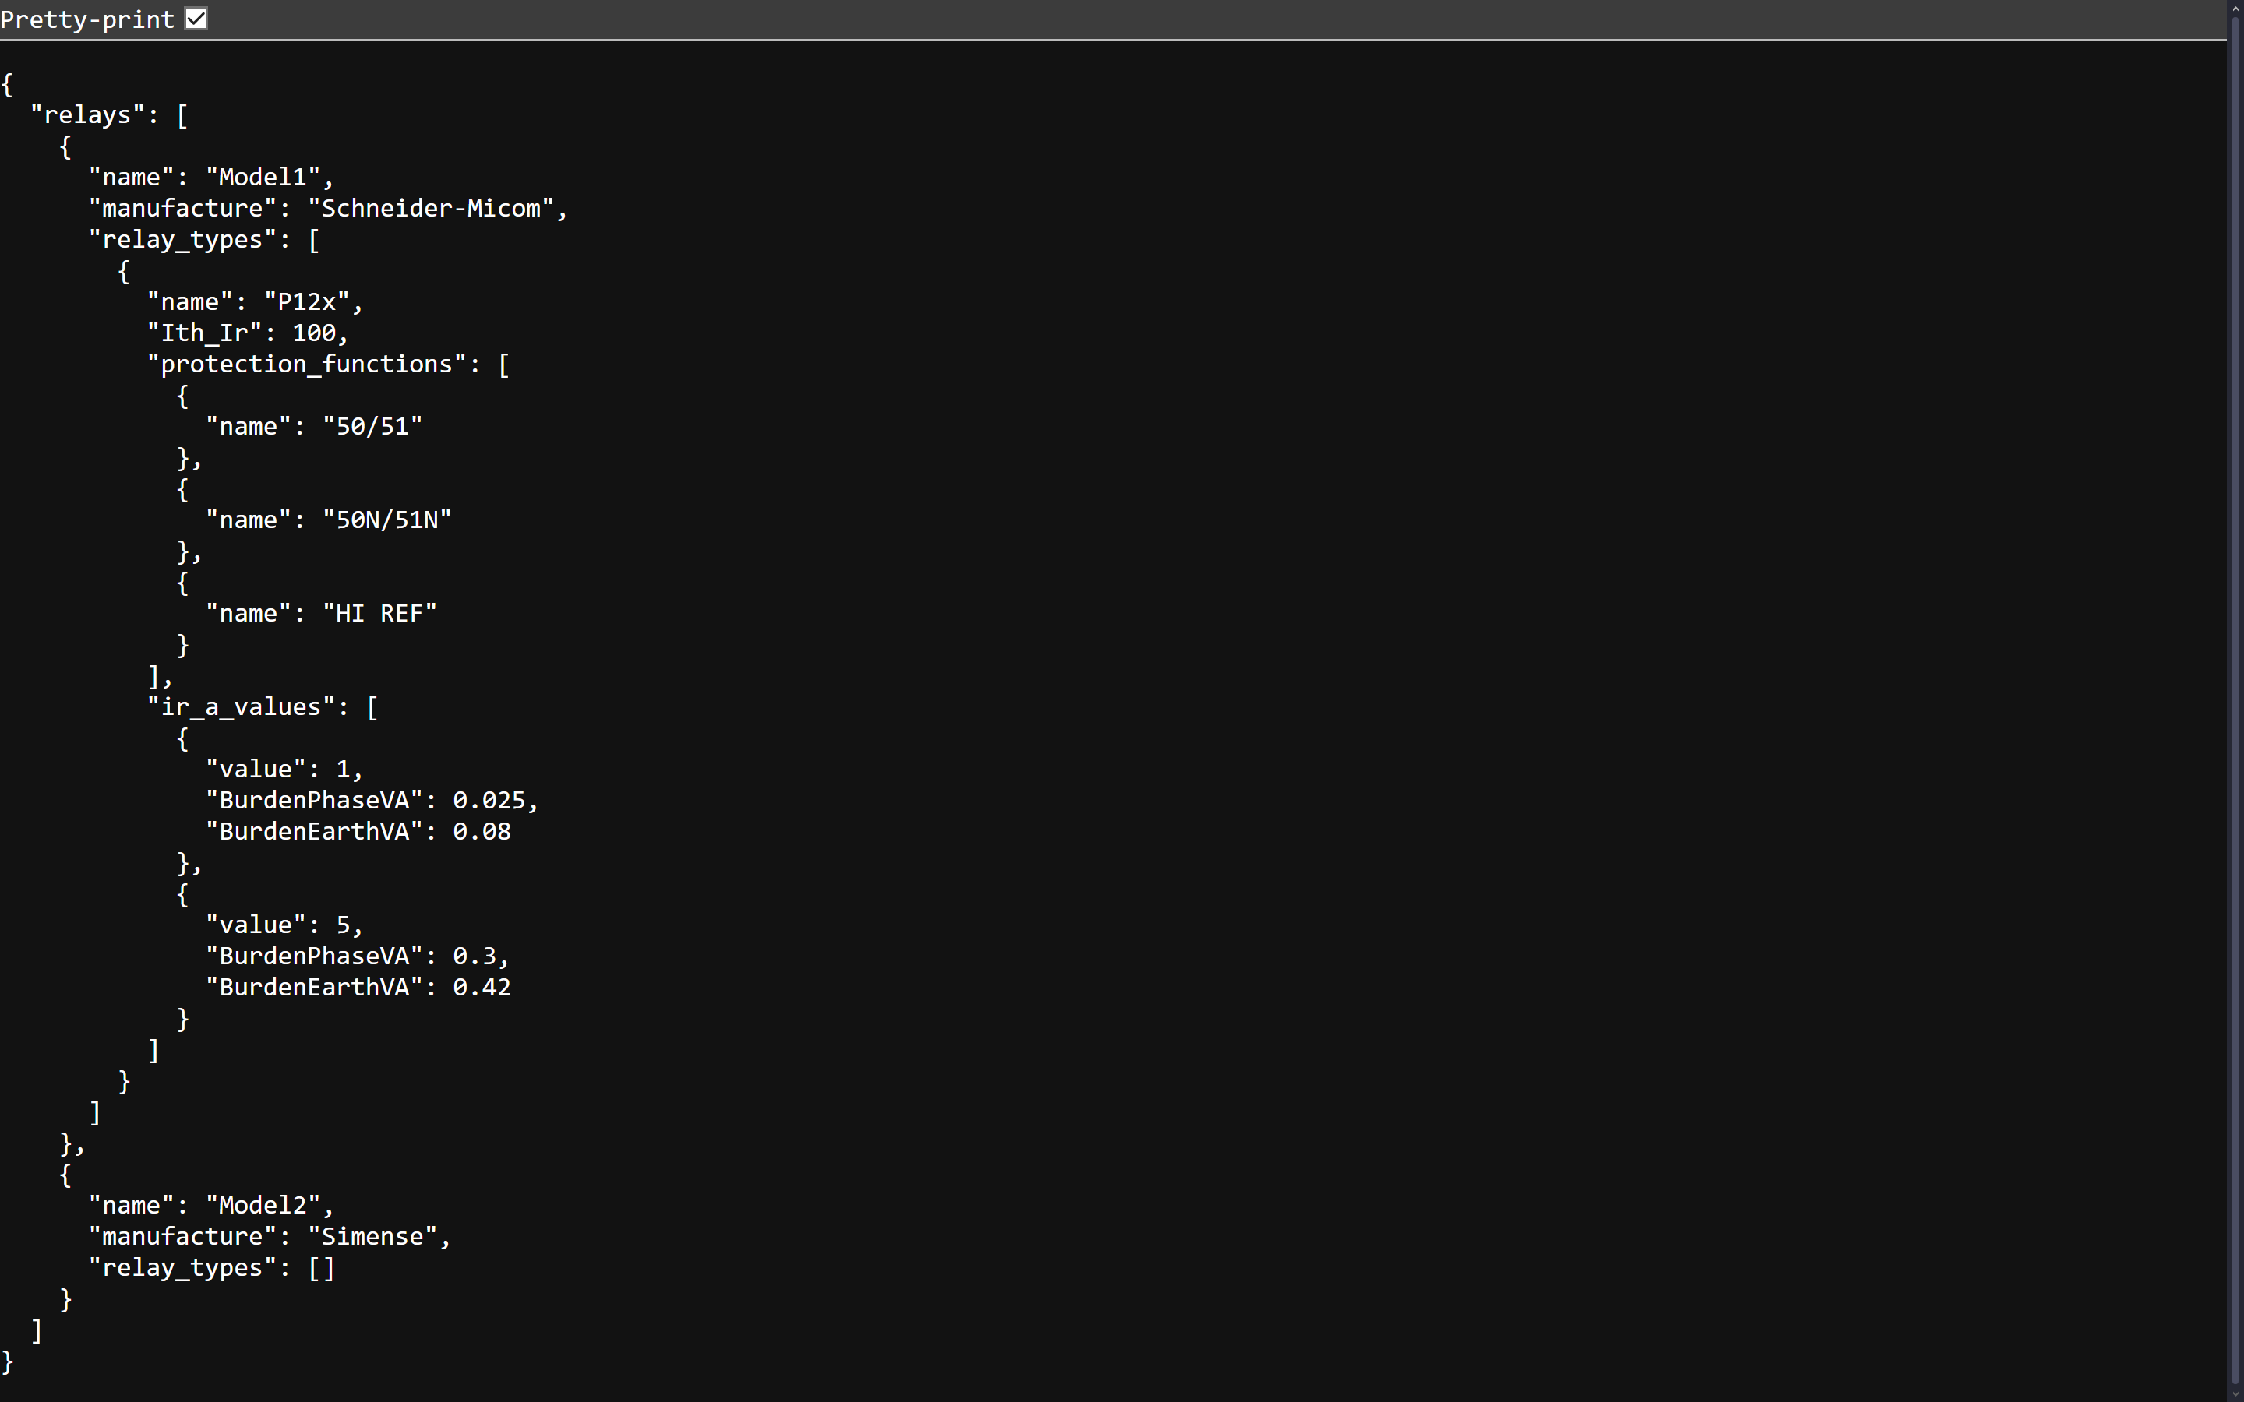
اطلاعاتی که بین <جنگو> و <ری اکت>, رد و بدل می شود
تصویر: فرمت انتقال اطلاعات
REACT
این نگاشت ماندگار بوده و پس از پیاده سازی, تغییر نخواهد کرد.
<ری اکت> پس از دریافت اطلاعات فوق به فرمت فوق, نگاشتی بین آنها و المان های رابط کاربری برقرار می کند.

Slide 7
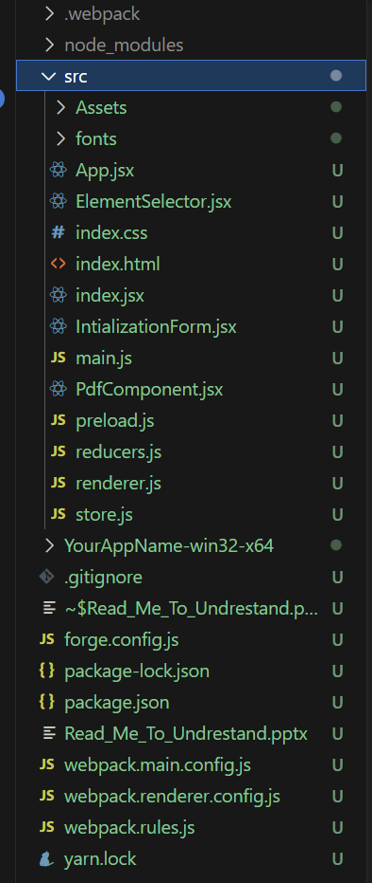


Any other file with the .jsx at it’s end, Is called an <External Component>
for this project!
تصویر: دیرکتوری منبع اپلیکیشن
هر گاه <فایل های منبع> اپلیکیشن خود را باز کنیم, چنین <دیرکتوری> ای خواهیم دید.
فایل
APP.jsx
فایل اصلی این نرم افزار است که تمامی کامپوننت ها روی آن سوار یا
Mount
می شوند.
توضیحات برخی فایل ها

Slide 8
فایل نهایی(پی دی اف) چگونه تولید می شود؟
import React, { Component } from 'react'
import { connect } from 'react-redux'
export class CtSelection extends
Component {
render() {
return (
<div>
.
.
.
CtSelection
.
.
.
</div>
)
}
}
const mapStateToProps = (state) => ({})
const mapDispatchToProps = {}
export default connect(mapStateToProps, mapDispatchToProps)(CtSelection)
محل پیاده سازی توابع
محل JSX
JSX = JAVASCRIPT XML
هر کامپوننت <ری اکت>, یک بخش به نام
JSX
دارد.
تابعی پیاده سازی کرده ایم که آن <جی اس اکس> را به فایل <پی دی اف> تبدیل می کند.

Slide 9
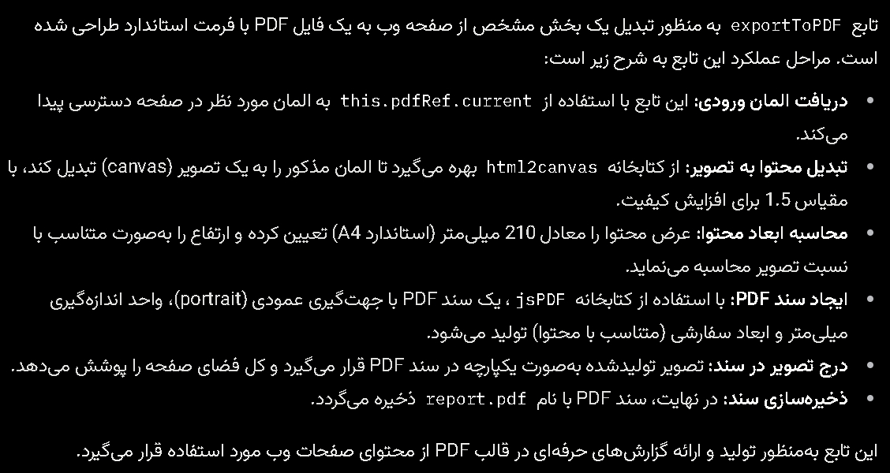
فایل نهایی(پی دی اف) چگونه تولید می شود؟
exportToPDF = () => {
const input = this.pdfRef.current;
html2canvas(input, { scale: 1.5 }).then((canvas) => {
// Calculate dimensions based on content
const contentWidth = 210; // A4 width in mm
const contentHeight = (canvas.height * contentWidth) / canvas.width; // Scale proportionally
// Create a PDF with a dynamic height
const pdf = new jsPDF({
orientation: 'portrait',
unit: 'mm',
format: [contentWidth, contentHeight], // Custom height based on content
});
// Add the entire content as a single image
pdf.addImage(canvas, 'JPEG', 0, 0, contentWidth, contentHeight);
// Save the PDF
pdf.save('report.pdf');
});
};

Slide 10
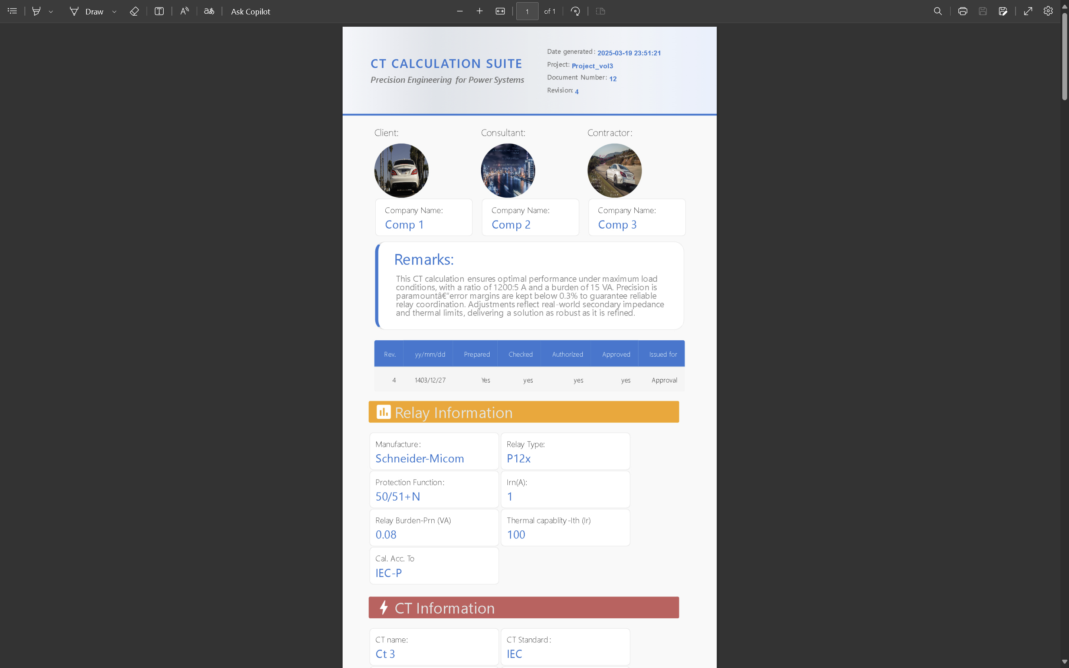
فایل نهایی(پی دی اف) چگونه تولید می شود؟
تصویر: فایل <پی دی اف> تولید شده توسط اپلیکیشن
فایل <پی دی اف>, نهایاتا بدین صورت برای کاربر نهایی قابل مشاهده خواهد بود.
این فایل, شامل تمامی نیازمندی های کاربر با توجه به مقادیری است که یا (از آنچه ما در پایگاه داده تعریف کردیم) انتخاب کرده, یا به صورت ورودی بوده که کاربر در فُرم های اپلیکیشن وارد نموده است

Slide 11

با آرزوی توفیق روز افزون . . .

